Slide 1

Tout savoir sur les remises IARD Pro 2023
- Remises liées au contrat et au profil client
Janvier 2023 – Marché des Professionnels - Document à usage interne, ne pas diffuser

Slide 2
01
Rappel du panorama des remises IARD Pro
02
Remises produits selon le profil client
03
Remises commerciales « fil rouge 2023 » :
- Remise Auto Pro green
- Remise Nouvelle Entrée en Relation (NER)
- Remise multi-détention

Slide 3



1 – Rappel du panorama des remises IARD Pro
Un système de remises IARD Pro à disposition des clients et des conseillers Caisses d’Epargne…
Des remises pour stimuler l’acquisition de nouveaux clients
à travers des remises produit sur des axes stratégiques
(ex : remise petit rouleur pour l’axe RSE) ou encore
les fidéliser de par leur bon comportement face au risque
(ex : tarifs dégressifs pour les conducteurs avec un CRM à 0,50) .
2
Des remises pour accroître la fidélisation du portefeuille
(ex : remise multi-détention) et stimuler l’attractivité auprès de certaines populations cibles (ex : remise NER - Nouvelle Entrée en Relation).
1
Remises pour accompagner la politique commerciale
Remises selon le profil client
A ces dispositifs s’ajoutent des opérations commerciales nationales ponctuelles permettant de booster les ventes
sur un ou plusieurs produits, voire certaines populations cibles.
3
Remises
« Temps forts »
Retrouvez ci-après et sous OORA un rappel de ces avantages produits

Slide 4

2 – Remises produits selon le profil client
Contrat Auto Pro
Tarif excellence : remise appliquée automatiquement aux conducteurs ayant un coefficient Bonus Malus (CBM) à 0,50.
Tarif sélection : remise appliquée automatiquement si le CBM est supérieur à 0,50 et inférieur ou égal à 0,80.
Bonus lauréat : remise appliquée automatiquement dès la 2e échéance à l’assuré ayant un CBM à 0,50 et ensuite
pour chaque année suivante. Elle se traduit par une réduction allant de - 1 % par an jusqu’à - 8 % maximum.
Tarif petit rouleur : - 10 % si le client déclare parcourir moins de 8 000 km sur une période d’un an lors de la souscription. Non applicable au conducteur novice et non cumulable avec la réduction 2ème véhicule.
Réduction 2e véhicule* : - 10 % sur le 2e véhicule assuré (lorsque le client assure, sous un même n° de client,
plusieurs véhicules 4 roues), non cumulable avec la remise « petit rouleur ».
 Cible de la remise : éligible uniquement aux Entrepreneurs Individuels.
          * Cette remise concerne les véhicules 4 roues : véhicule léger, camping-car, ambulance, bazar forain / Uniquement le souscripteur ou/et son (sa) conjoint(e) ou conjoint(e) de fait + conducteur accompagné /exception faite des mini-véhicules, véhicules entreprises et véhicules de collection.

Slide 5

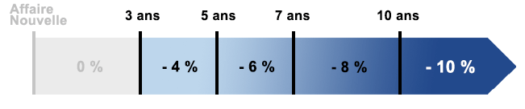
2 – Remises produits selon le profil client
Contrats de la gamme Multirisque Pro
Avantage franchise : si 3 ans sans sinistre, pas de franchise appliquée au 1er sinistre
Avantage sinistralité :
Remise appliquée automatiquement sur la cotisation globale HT du contrat (hors toutes garanties de protection juridique) sur les contrats :
  MR PRO (RC seule, local seul ou RC + local)
  et MNE
  de plus de 3 ans sans sinistre*
L'avantage évolue en fonction :
- de l'ancienneté du contrat, en l'absence de sinistre, selon les paliers suivants :
➔ soit 4 niveaux possibles de réduction tarifaire.
- et de la sinistralité : dès que le client déclare un sinistre, son avantage diminue à l'échéance suivante, d'autant de paliers que de sinistres. Les sinistres font perdre au client plus ou moins d'ancienneté (par paliers) dans le calcul de l'obtention de l'avantage.
(*) Les sinistres liés à la Protection Juridique, l’assistance et la perte d’exploitation ne sont pas pris en compte dans les critères d’octroi de cet avantage tarifaire.

Slide 6







3 - Remise Auto Pro green 2023
Mémo « modalités
et process d’octroi »
de cette offre promo
en ligne sous OORA
Modalités de la remise
Bon à savoir :
La remise est valable uniquement :
la 1re année de souscription. Le montant des cotisations annuelles suivantes sera fixé selon les conditions normales prévues dans les engagements contractuels en vigueur.
sur les nouvelles souscriptions.
La remise n’est pas valable sur les avenants ou contrats en remplacement d'un contrat en cours.
Par ailleurs, cette réduction est non cumulable avec toute offre promotionnelle en cours (ex : remise NER, multi-détention, temps forts…).
Il est cependant possible de cumuler la remise Auto Pro green avec la remise « petit rouleur » (remise appliquée aux clients réalisant moins de 8000 km par an, ce qui leur permet de bénéficier avec cette remise de -10% en moyenne sur leur cotisation annuelle).
Il est toujours prévu jusqu’au 31/12/23 une exonération temporaire de la Taxe Spéciale sur les Conventions d'Assurances (TSCA) pour les véhicules terrestre à moteur électriques disposant d’un certificat d’immatriculation émis entre le 1er janvier 2021 et le 31 décembre 2023
 Cf. pour mémoire, mode d’emploi en PJ pour connaître
la clause à insérer dans l’outil de souscription BPCE IARD
  Du 02/01/2023 au 30/12/2023 inclus
  (dans la limite du contingent national fixé sur cette remise, cf. ci-dessous)
100 € de réduction offerts pour les nouvelles souscriptions,
d’un contrat Assurance Auto des Professionnels en CDI (contrat à durée indéterminée) uniquement sur un véhicule électrique ou hybride (hors micro-hybride)
 Cf. mémo « modalités et process d’octroi de l’offre promo » en ligne sous OORA pour identifier les véhicules éligibles à cette remise (codes autorisés dans le champ P3 de la carte grise)
Remise contingentée au niveau national au :
240 premiers contrats Assurance Auto des Professionnels
souscrits en 2023
 L’octroi de la remise n’est pas automatique à la souscription
(cf. détails du process en slide suivante)

Slide 7
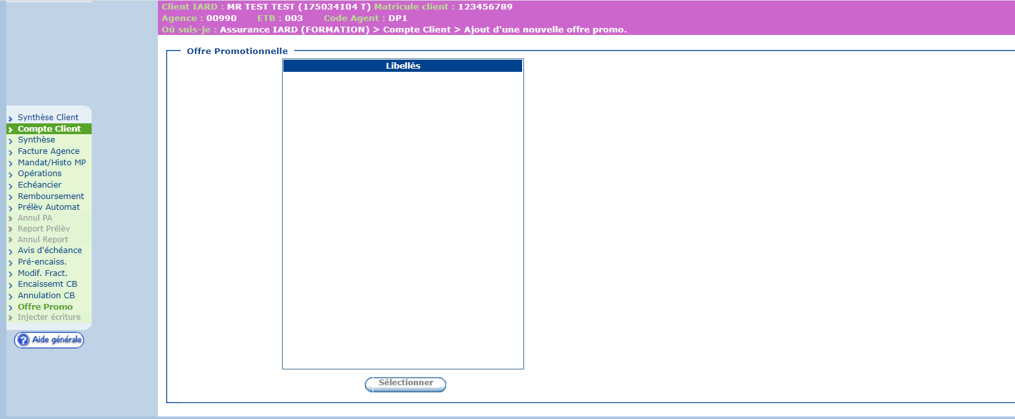
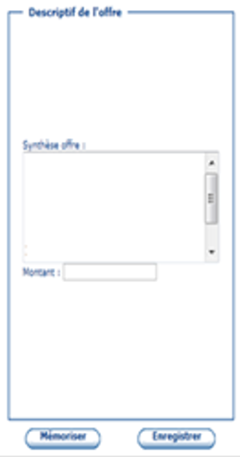

3 - Remise Auto Pro green 2023
Mémo « modalités
et process d’octroi »
de cette offre promo
en ligne sous OORA
Process d’octroi pour les conseillers
Libellé de l’offre promo dans l’outil
BPCE IARD :
« AUTOPRO CE GREEN23 »
❷
❸
⓿
AUTOPRO CE GREEN23
Dans l’outil de vente disponible depuis votre poste de travail , allez dans le « compte client », partie « offre promo » , puis cliquez sur le libellé « AUTOPRO CE GREEN23 » et appuyez sur le bouton « sélectionner »
-100 € POUR 1 NOUVEAU AUTO PRO SOUSCRIT EN 2023 EN CDI (VEH ELECTRIQUE OU HYBRIDE) CHAMP P3 DE LA CARTE GRISE = EE,EL,EM,EP,EQ, ER,FH,FL,GL,GM,GQ,NE, NH,PE,PH + EH ET GH SOUS CONDITION.
❹
100 €
❶
S’agissant d’une remise forfaitaire, le montant de 100 € s’affiche automatiquement (quel que soit le montant de la cotisation du véhicule)
Cliquez ensuite sur « enregistrer » pour que le client puisse bénéficier de sa remise
❺
Une fois l’offre promotionnelle enregistrée, la remise octroyée au client sera déduite de la ou des échéances du client (quel que soit le choix du client sur la périodicité du paiement de ses cotisations). Elle apparaitra sur sa facture dans le tableau « détail des opérations ».
Uniquement si la souscription se fait hors signature électronique : Pensez à imprimer la facture à la fin du RDV (rubrique « facture agence »)
pour que le client voit apparaitre la remise car celle-ci ne figure pas sur le devis et la PVAC du client.

Slide 8

3 - Remise Nouvelle Entrée en Relation (NER) 2023
Mémo « modalités
et process d’octroi »
de cette offre promo
en ligne sous OORA
Modalités de la remise
Bon à savoir :
La remise est valable uniquement :
la 1re année de souscription.
Le montant des cotisations annuelles suivantes sera fixé selon les conditions normales prévues dans les engagements contractuels en vigueur.
sur les nouvelles souscriptions.
La remise n’est pas valable sur les avenants ou contrats en remplacement d'un contrat en cours.
Par ailleurs, cette réduction est non cumulable avec toute offre promotionnelle en cours
(ex : remise auto pro green,
multi-détention, temps forts…).
Pour vous permettre de faire la promotion de cette remise auprès de vos clients, une bannière web sera mise à votre disposition courant février 2023.
  Du 10/01/2023 au 30/12/2023 inclus
  (dans la limite du contingent national fixé sur cette remise, cf. ci-dessous)
Offre réservée aux nouveaux clients Pro CE en 2023, c’est-à-dire aux clients ayant ouvert un compte pro à la Caisse d’Epargne en 2023, qu’ils soient créateurs ou pros établis.
    1 mois de cotisation offert sur le montant de la 1re cotisation annuelle TTC du contrat souscrit en 2023 dans la limite de :
    25 € pour un contrat Assurance Multirisque Professionnelle (hors contrat Multirisque Non Exploitant)
    et de 100 € pour un contrat Assurance Auto des Professionnels.
    => Remise applicable uniquement sur les contrats définitifs (CDI : contrats à durée indéterminée)
Remise contingentée au niveau national pour les contrats souscrits en 2023 :
480 premiers contrats Assurance Auto des Professionnels
et aux 800 premiers contrats Assurances Multirisque Professionnelle
 L’octroi de la remise n’est pas automatique à la souscription
(cf. détails du process en slide suivante)

Slide 9
3 - Remise Nouvelle Entrée en Relation (NER) 2023
Mémo « modalités
et process d’octroi »
de cette offre promo
en ligne sous OORA
Process d’octroi pour les conseillers
❷
Libellés des offres promos dans l’outil BPCE IARD :
« REMISE MR PRO CE NER 2023 » pour le contrat Assurance Multirisque Professionnelle
« REMISE AUTO PRO CE NER 2023 » pour le contrat Assurance Auto des Professionnels
❸
⓿
REMISE MR PRO CE NER 2023
Dans l’outil de vente disponible depuis votre poste de travail , allez dans le « compte client »,
partie « offre promo » , puis cliquez sur le libellé
« REMISE MR PRO CE NER 2023 » ou « REMISE AUTO PRO CE NER 2023 » et appuyez sur le bouton « sélectionner »
DU 10/01 AU 30/12/23 : OFFRE NER (=COMPTE PRO CE OUVERT EN 2023) LIMITEE AUX 800 1ERS CONTRATS MULTIRISQUE PRO,NOUVELLE SOUSCRIPTION, 1 MOIS OFFERT LIMITE A 25€.
1 FOIS/CONTRAT SUR LE MONTANT TTC DE LA COTISATION ANNUELLE
❹
20 €
❶
Calculez et indiquez le montant de la remise (1 mois / 12, soit 8,33 % de la cotisation annuelle TTC) en respectant pour rappel les montants max de 25 € pour un contrat Assurance Multirisque Professionnelle
et de 100 € pour un contrat Assurance Auto des Professionnels.
Cliquez ensuite sur « enregistrer » pour que le client puisse bénéficier de sa remise
❺
Le process décrit ici est exactement le même pour la remise sur le contrat Assurance Auto des Professionnels (mise à part le libellé de l’offre promo à sélectionner).
Une fois l’offre promotionnelle enregistrée, la remise octroyée au client sera déduite de la ou des échéances du client (quel que soit le choix du client sur la périodicité du paiement de ses cotisations). Elle apparaitra sur sa facture dans le tableau « détail des opérations ».
Uniquement si la souscription se fait hors signature électronique : Pensez à imprimer la facture à la fin du RDV (rubrique « facture agence »)
pour que le client voit apparaitre la remise car celle-ci ne figure pas sur le devis et la PVAC du client.

Slide 10

3 - Remise multi-détention 2023
Mémo « modalités
et process d’octroi »
de cette offre promo
en ligne sous OORA
Modalités de la remise
Bon à savoir :
La remise est valable uniquement :
la 1re année de souscription.
Le montant des cotisations annuelles suivantes sera fixé selon les conditions normales prévues dans les engagements contractuels en vigueur.
sur les nouvelles souscriptions.
La remise n’est pas valable sur les avenants ou contrats en remplacement d'un contrat en cours.
Par ailleurs, cette réduction est non cumulable avec toute offre promotionnelle en cours
(ex : remise auto pro green, temps forts,
Nouvelle Entrée en Relation…).
Pour vous permettre de faire la promotion de cette remise auprès de vos clients, une bannière web sera mise à votre disposition courant février 2023.
  Du 10/01/2023 au 30/12/2023 inclus
  (dans la limite du contingent national fixé sur cette remise, cf. ci-dessous)
Offre ouverte aux clients pro déjà équipés chez BPCE IARD d’un contrat Assurance Multirisque Professionnelle ou Assurance Auto des Professionnels et souhaitant souscrire en 2023 un 2e contrat IARD Pro définitif parmi l’un des 2 contrats suivants :
Assurance Multirisque Professionnelle ou Assurance Auto des Professionnels.
    1 mois de cotisation offert sur le montant de la 1re cotisation annuelle TTC du 2e contrat souscrit en 2023 dans la limite de :
    25 € pour un contrat Multirisque Professionnelle (hors Multirisque Non Exploitant)
    et de 100 € pour un contrat Auto des Professionnels.
    => Remise applicable uniquement sur les contrats définitifs (CDI : contrats à durée indéterminée)
Remise contingentée au niveau national pour les contrats souscrits en 2023 :
480 premiers contrats Assurance Auto des Professionnels
et aux 800 premiers contrats Assurances Multirisque Professionnelle
 L’octroi de la remise n’est pas automatique à la souscription
(cf. détails du process en slide suivante)

Slide 11
3 - Remise multi-détention 2023
Mémo « modalités
et process d’octroi »
de cette offre promo
en ligne sous OORA
Process d’octroi pour les conseillers
Libellés des offres promos multi-détention
dans l’outil BPCE IARD :
« REMISE MULTIDETENTION
MR PRO CE 2023 » pour le contrat Assurance Multirisque Professionnelle
« REMISE MULTIDETENTION AUTOPROCE 2023 » pour le contrat Assurance Auto des Professionnels
❷
❸
REMISE MULTIDETENTION
MR PRO CE 2023
⓿
Dans l’outil de vente disponible depuis votre poste de travail , allez dans le « compte client », partie « offre promo », puis cliquez sur le libellé « REMISE MULTIDETENTION MR PRO
CE 2023 » ou « REMISE MULTIDETENTION AUTOPROCE 2023 » et appuyez sur le bouton « sélectionner »
DU 10/01 AU 30/12/23: REMISE MULTICONTRATS PRO BPCE IARD.LIMITEE AUX 800 1ERS CONTRATS MULTIRISQUE PRO,NOUVELLE SOUSCRIPTION, 1 MOIS OFFERT LIMITE A 25€.
1 FOIS/CONTRAT SUR LE MONTANT TTC DE LA COTISATION ANNUELLE
❹
20 €
❶
Calculez et indiquez le montant de la remise (1 mois / 12, soit 8,33 % de la cotisation annuelle TTC) en respectant pour rappel les montants max de 25 € pour un contrat Assurance Multirisque Professionnelle et de 100 € pour un contrat Assurance Auto des Professionnels.
Cliquez ensuite sur « enregistrer » pour que le client puisse bénéficier de sa remise
❺
Le process décrit ici est exactement le même pour la remise sur le contrat Assurance Auto des Professionnels (mise à part le libellé de l’offre promo à sélectionner).
Une fois l’offre promotionnelle enregistrée, la remise octroyée au client sera déduite de la ou des échéances du client (quel que soit le choix du client sur la périodicité du paiement de ses cotisations). Elle apparaitra sur sa facture dans le tableau « détail des opérations ».
Uniquement si la souscription se fait hors signature électronique : Pensez à imprimer la facture à la fin du RDV (rubrique « facture agence »)
pour que le client voit apparaitre la remise car celle-ci ne figure pas sur le devis et la PVAC du client.

